Slide 1

От театрализованной игры к музыкальному театру
Музыкальный руководитель Акимова А.А.

Slide 2

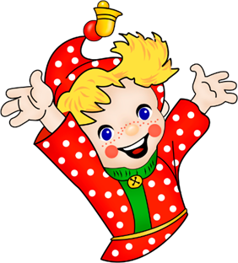
Организация театрализованной деятельности в дошкольном образовании решает целый ряд образовательных и воспитательных задач.
Кроме того, способствует реализации требований государственного стандарта, так как благодаря такой форме педагогической работы, дети учатся самостоятельно выдвигать идеи, аргументировать, проявлять инициативность и творчество.

Slide 3
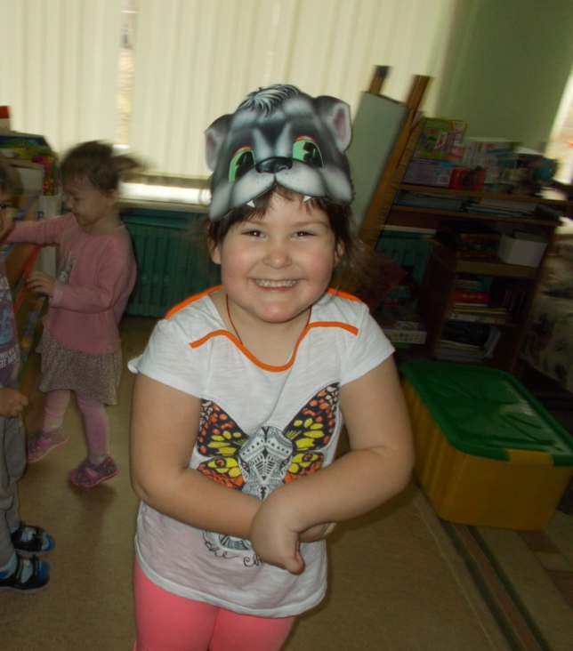
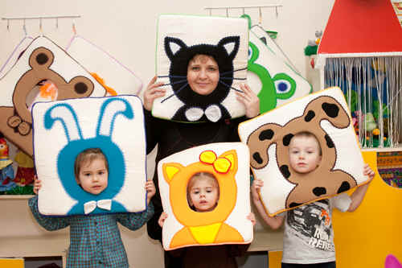
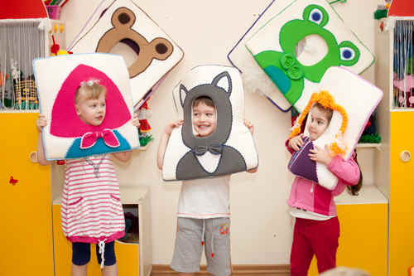
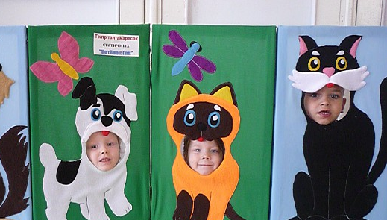
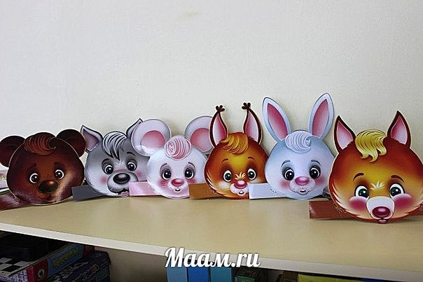
Театр масок

Slide 4
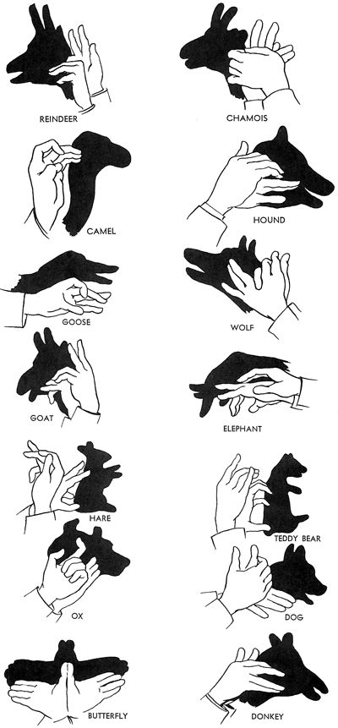
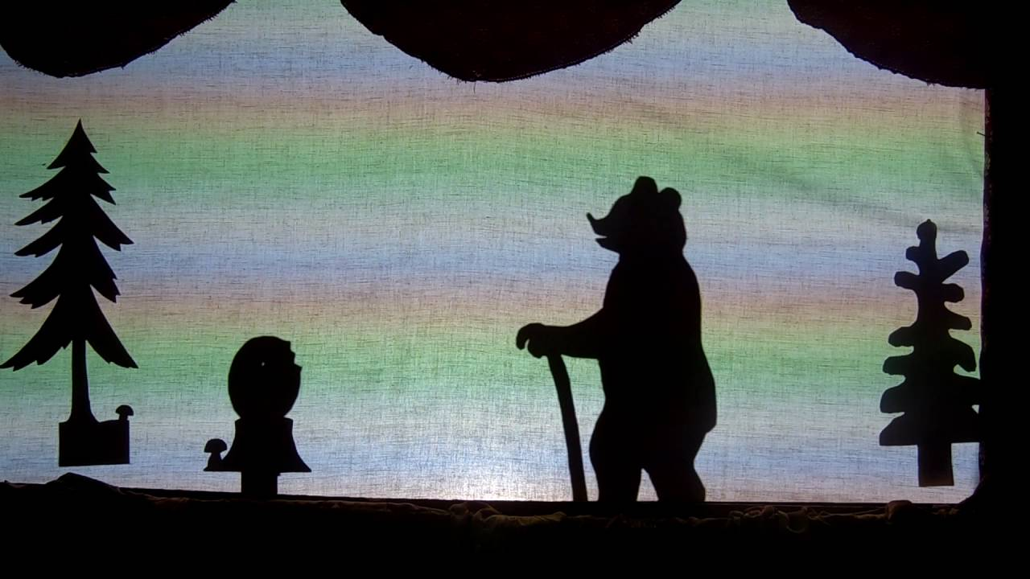
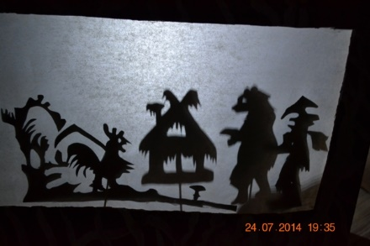
Теневой театр в садах — самый загадочный и необычный для восприятия детей, дошкольники увлеченно участвуют в такой игре. Для организации этого вида театра потребуется экран (натянутая вертикально белая ткань), фонарь или настольная лампа (в зависимости от размеров экрана), картонные фигурки черного цвета.
Вместо игрушечных персонажей, тени можно создавать непосредственно кистью руки и пальцами. Такой вид называется «театр живых теней».

Slide 5
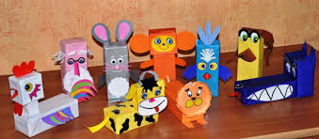
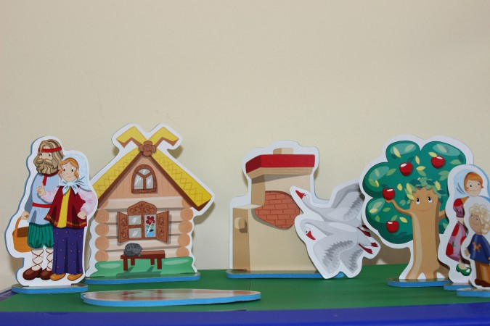
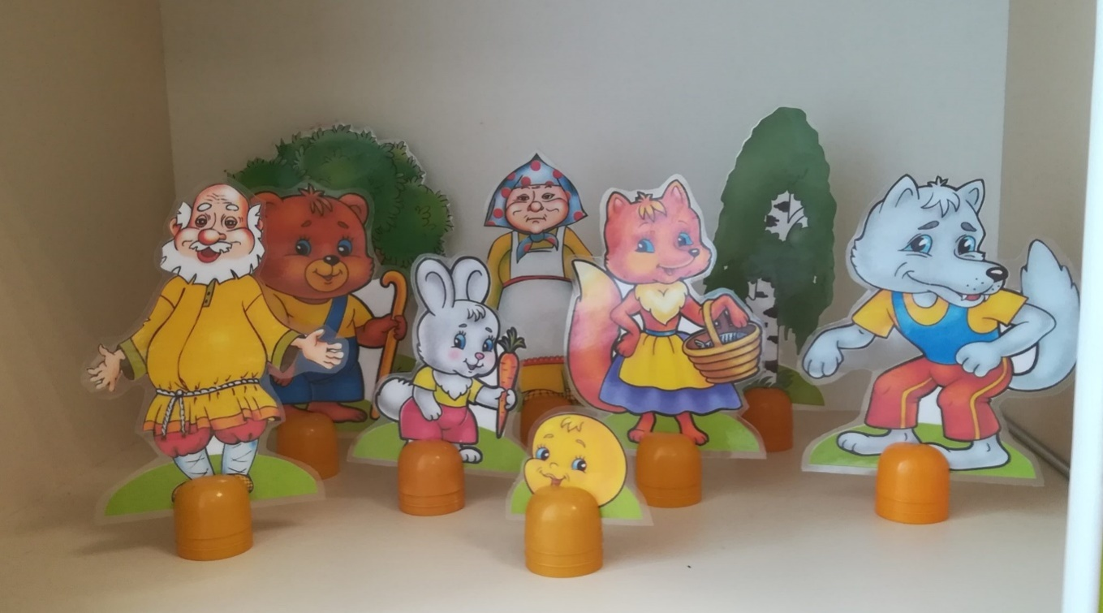
Настольный театр
Название такого вида театра говорит само за себя — игровая деятельность проводится на столе.
Его особенностью является то, что декорации и персонажи должны быть небольшого размера, чтобы была возможность разместить все необходимые атрибуты игры на поверхности

Slide 6
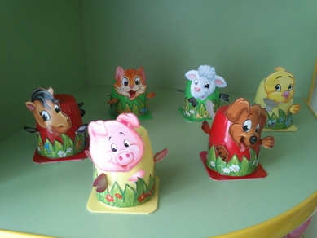
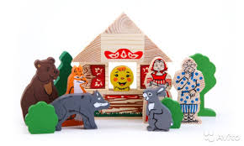
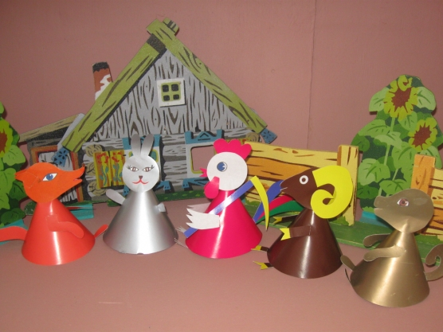
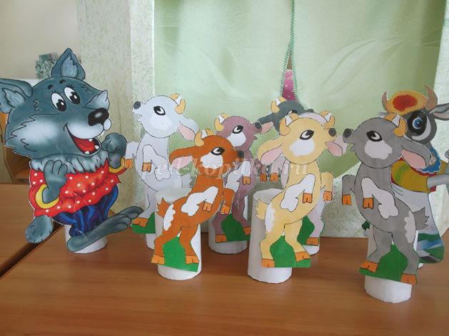

Slide 7
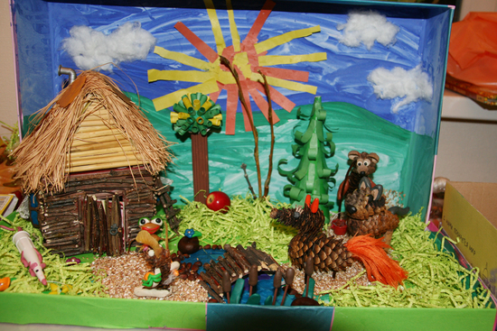
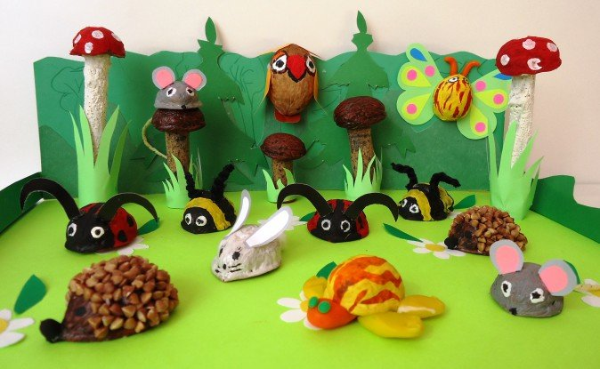
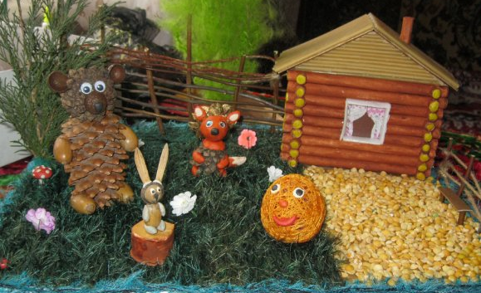
Театр из природного материала, например, шишек, каштанов, желудей и др. Удобно размещать таких персонажей в ящике с песком.

Slide 8
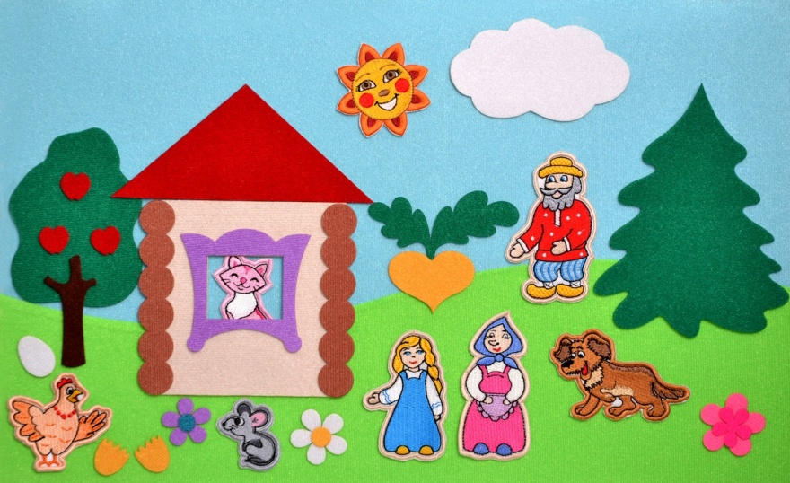
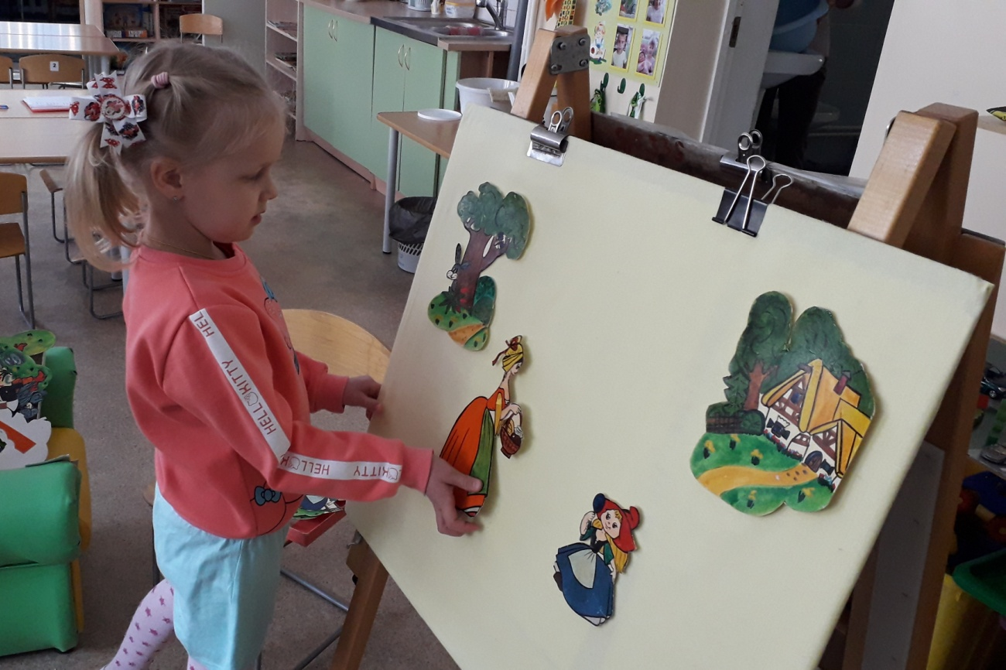
Театр на фланелеграфе . Для организации такого вида деятельности потребуется промышленный или изготовленный самостоятельно фланелеграф и фигурки-персонажи выбранного художественного произведения, на которых необходимо с обратной стороны прикрепить липучки. Таким образом, по мере развития сюжета, ребенку предлагается прикреплять необходимые фигурки на фланелеграф.

Slide 9
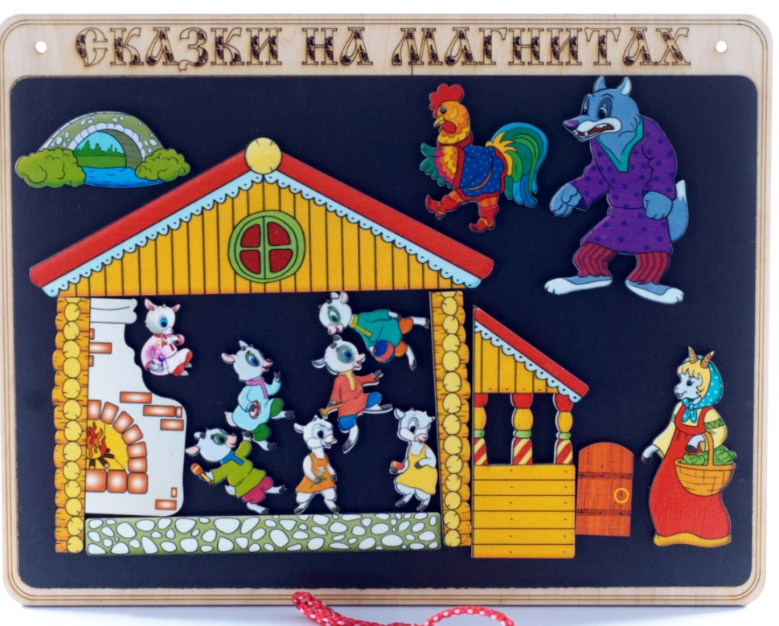
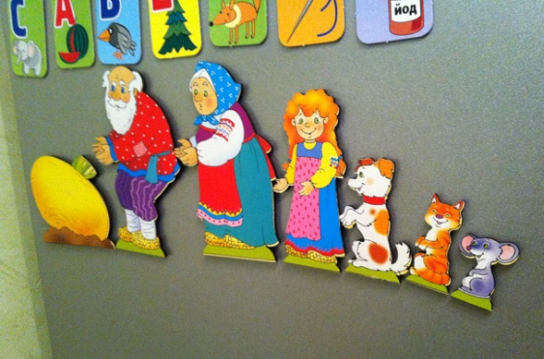
Магнитный театр представляет собой, по сути, то же самое, что и предыдущий вид, только используется металлическая доска, а на фигурки прикрепляются магнитные полосы вместо липучек. Основа и, соответственно, персонажи такого театра бывают самого разного размера: от небольшого настольного варианта, до полноценного экрана для зрительного или музыкального зала.

Slide 10
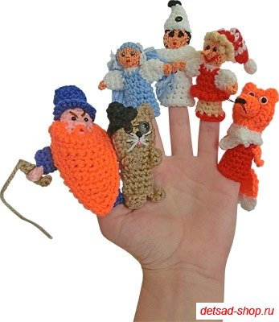
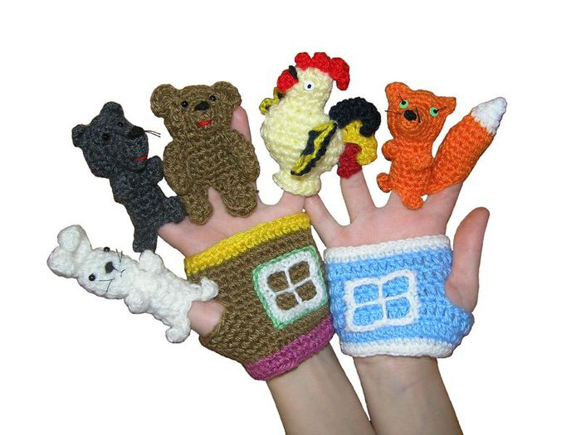
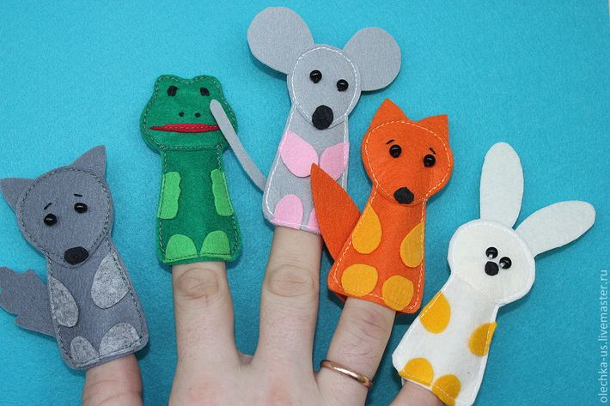
«Наручный» театр
К этому виду относится театрализованная деятельность, для проведения которой требуются такие атрибуты, как пальчиковые куклы или игрушки — «перчатки».
Различают следующие «наручные» виды театров в детском саду: пальчиковый, перчаточный.

Slide 11
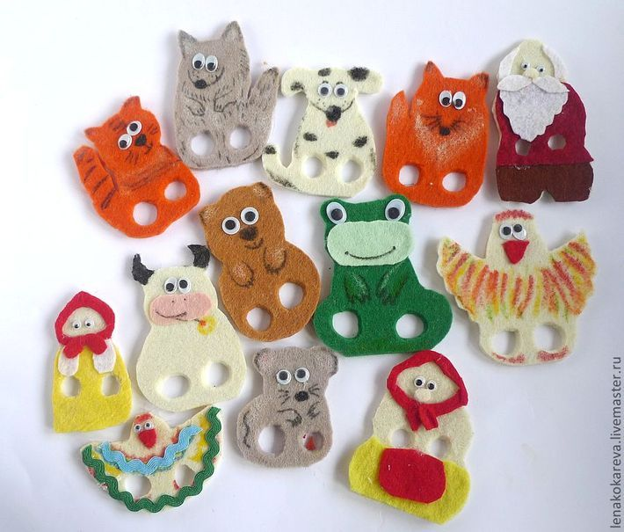
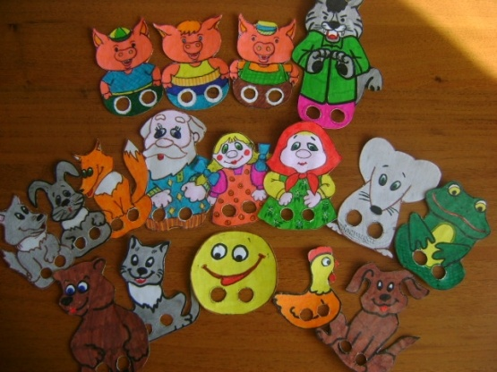
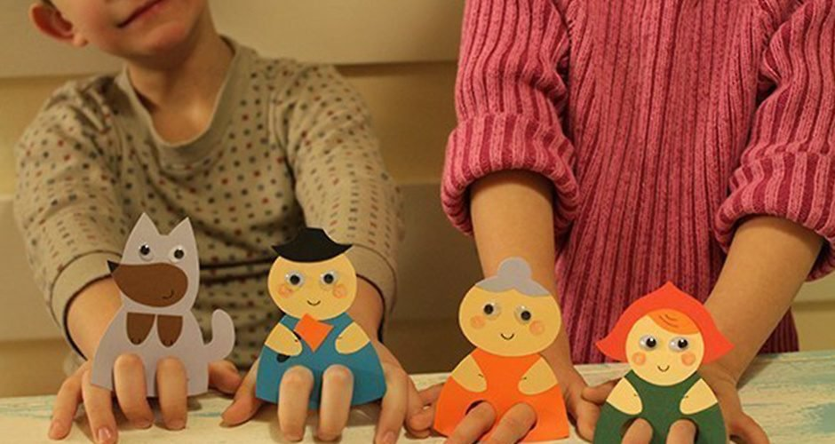

Slide 12
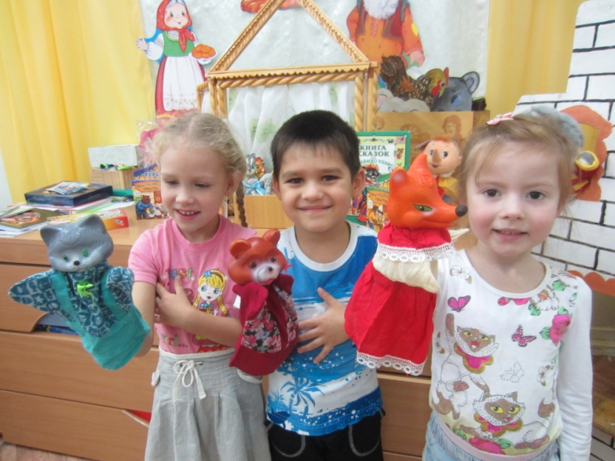
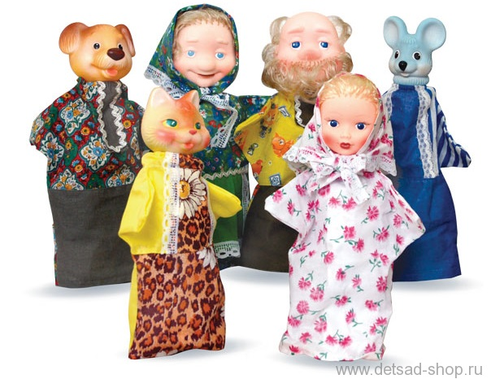
Театр «Би-ба-бо». В принципе, это тот же «перчаточный», так как куклы одеваются на руку. Отличие состоит лишь в том, что используется высокая ширма и, таким образом, персонажи демонстрируются зрителям на уровне выше роста кукловода.

Slide 13
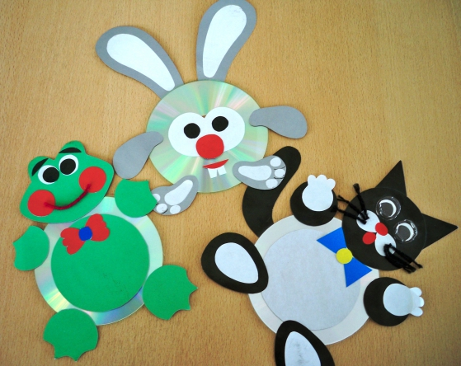
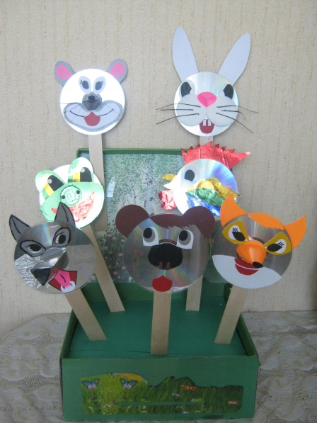
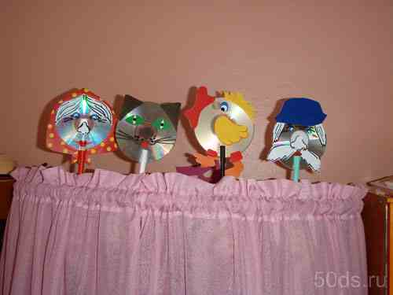
Театр на дисках

Slide 14
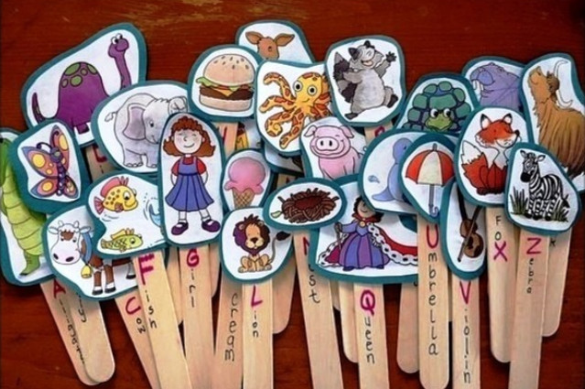
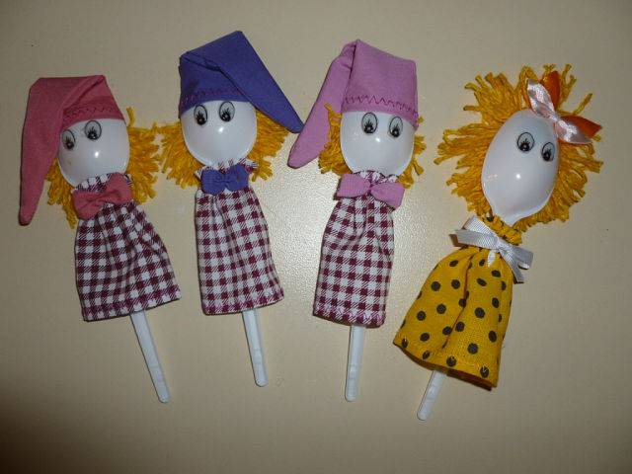
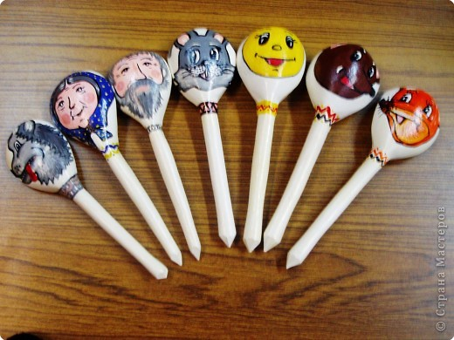
Театр
на ложках и палочках

Slide 15
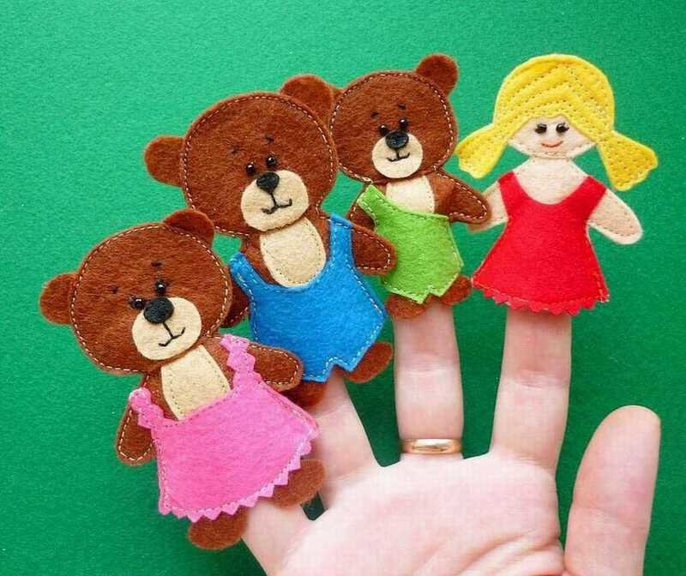
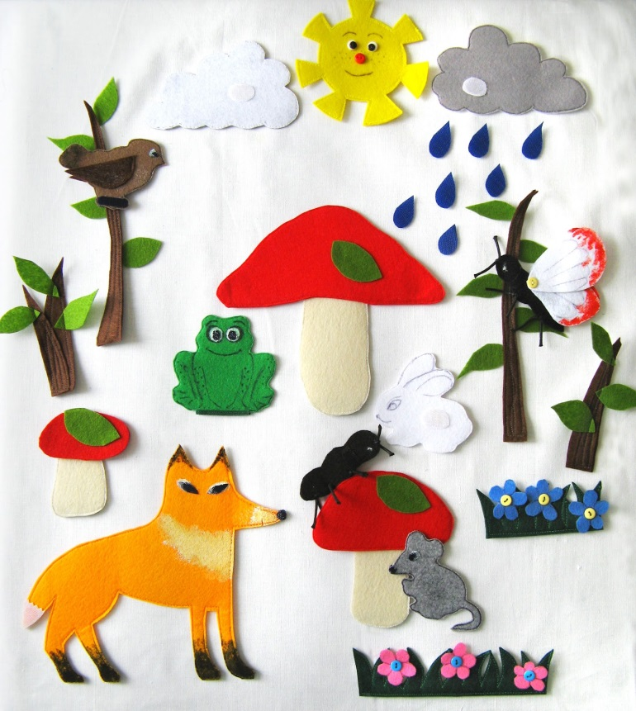
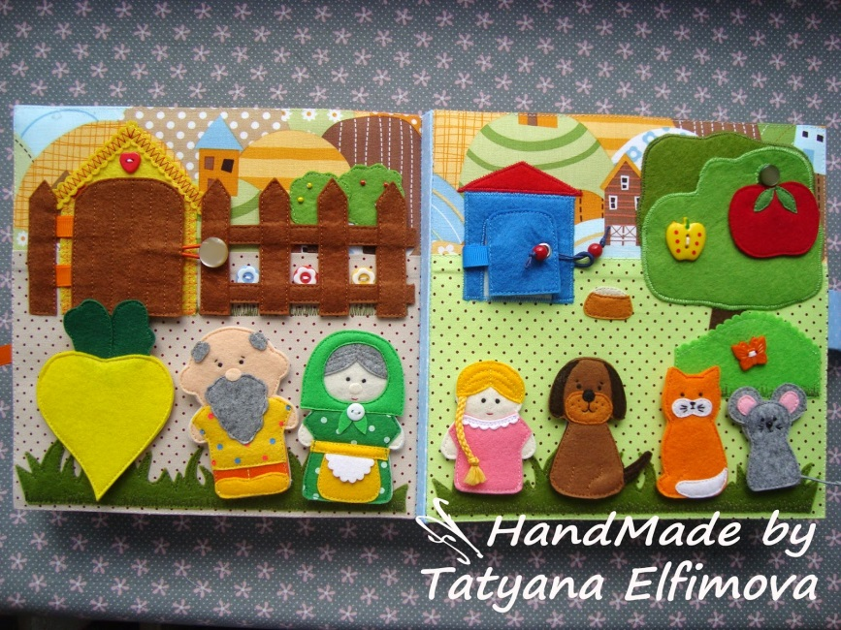
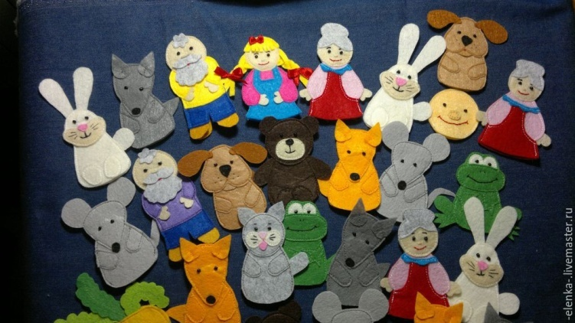
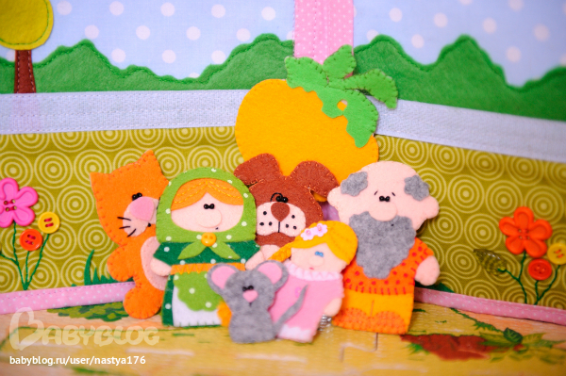
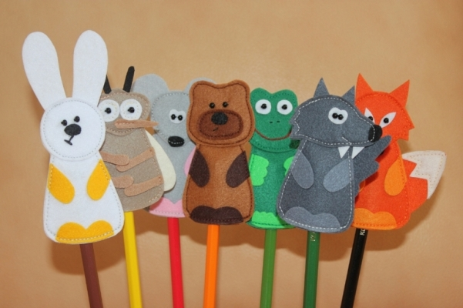
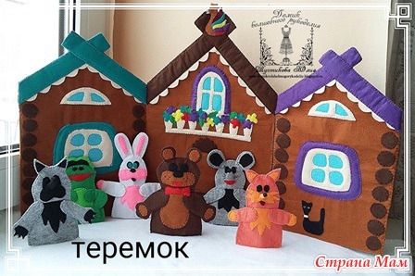
Театр из фетра.

Slide 16
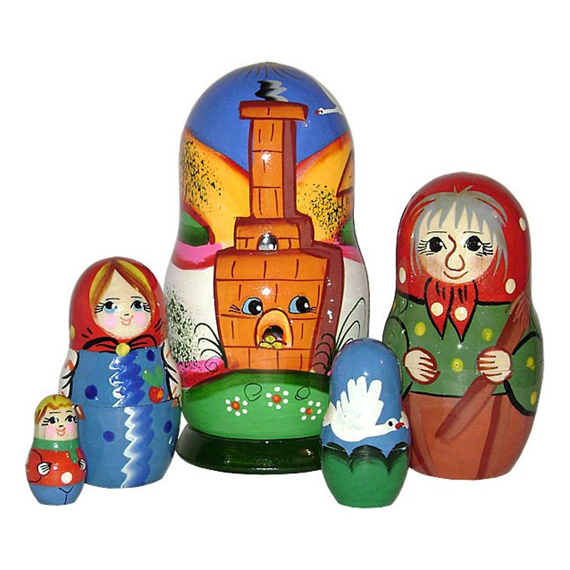
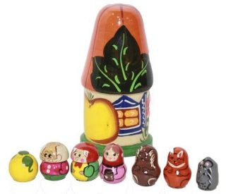
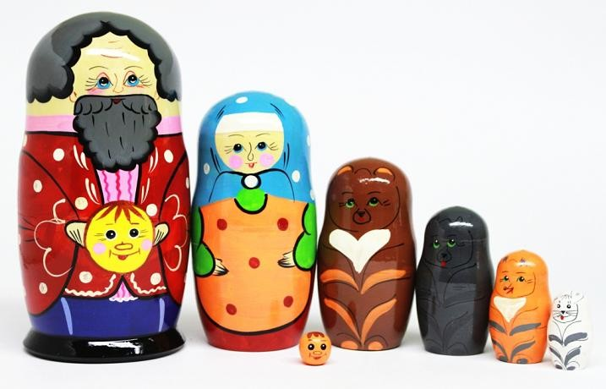
Театр народной игрушки

Slide 17
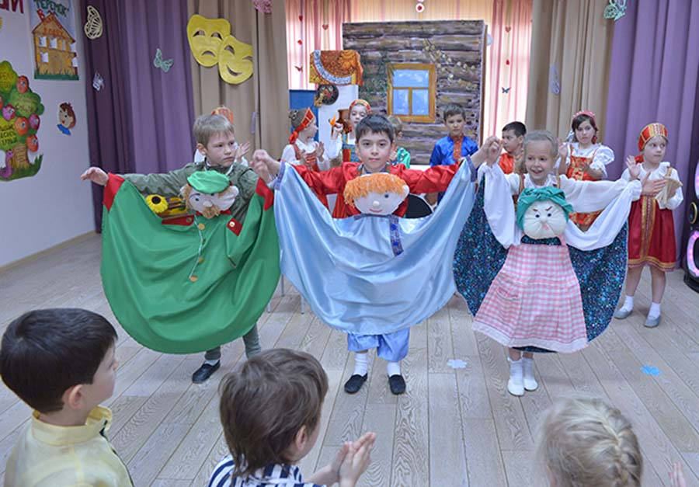
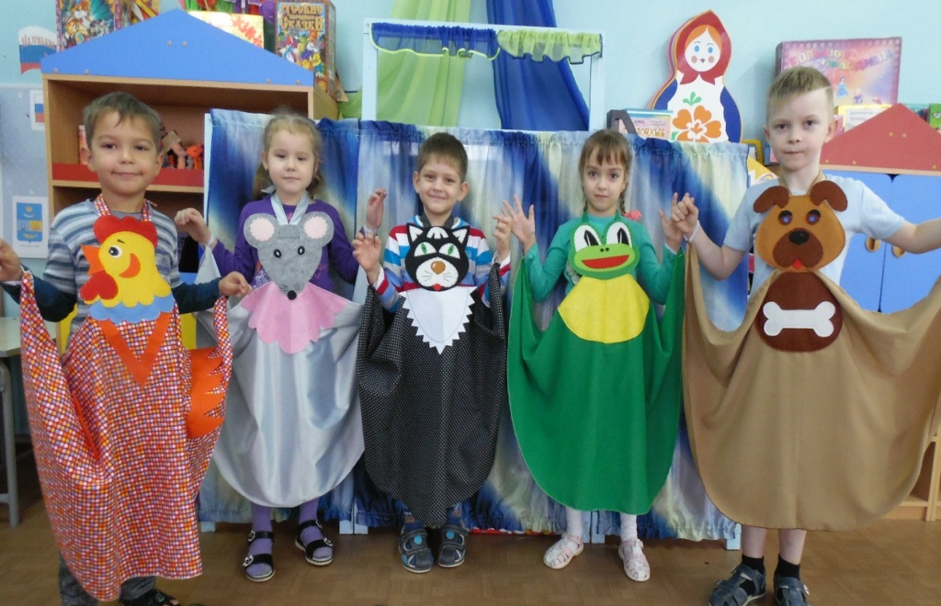
Платковые куклы

Slide 18
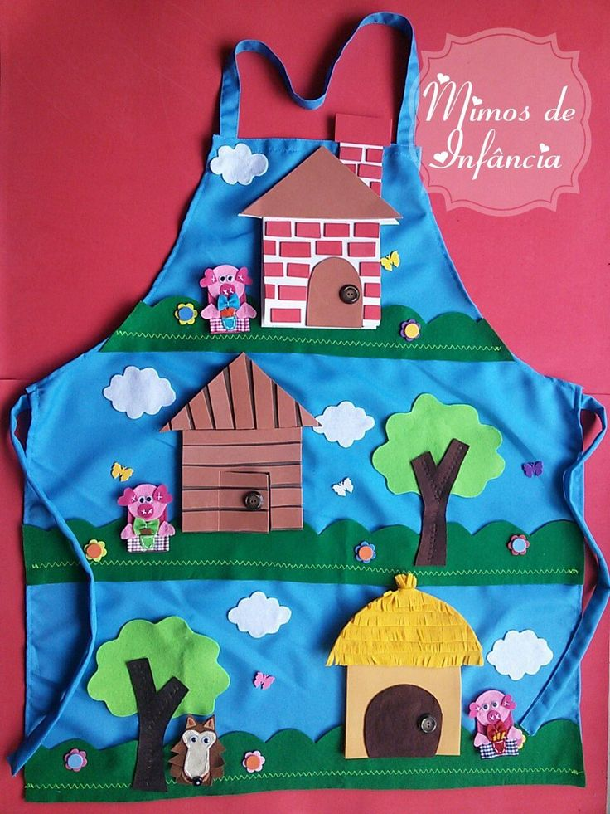


Театр на фартуке

Slide 19


Театр марионеток

Slide 20


Костюмированный театр

Slide 21




Slide 22

Ни один другой вид театрализованной деятельности так не способствует развитию артистизма, выразительности движений и речи, как игра-драматизация
Театрализованная деятельность-это не просто игра! Это прекрасное средство для интенсивного развития речи детей, обогащения словаря, развития мышления, воображения, творческих способностей.

Slide 23
СПАСИБО
ЗА
ВНИМАНИЕ!

